Slide 1


МОБІЛЬНИЙ РЯТУВАЛЬНИЙ ЦЕНТР ШВИДКОГО РЕАГУВАННЯ
ДЕРЖАВНОЇ СЛУЖБИ УКРАЇНИ З НАДЗВИЧАЙНИХ СИТУАЦІЙ
АВАРІЙНО-РЯТУВАЛЬНА ЧАСТИНА З ЛІКВІДАЦІЇ НАСЛІДКІВ НАДЗВИЧАЙНИХ СИТУАЦІЙ

Slide 2

ТАКТИЧНА ПІДГОТОВКА
ТЕМА: Будівельні матеріали та їх пожежонебезпечні властивості. Види, устрій, конструктивні елементи будівель і споруд.

Slide 3
Стаття 13 “Технічного регламенту” діючих вимог пожежної безпеки ділить всі будматеріали на дві групи: горючі та негорючі.
Горючі поділяються на 4 підгрупи:
Г1 - слабогорючі матеріали;
Г2 - помірно горючі;
Г3 - нормально горючі;
Г4 - сильно горючі.
Оскільки горіння – це процес, що супроводжується докорінною зміною фізичної та хімічної структури матеріалу, то для оцінки пожежної безпеки вводяться додаткові параметри:
-токсичність - Т1 (малонебезпечні, Т2 -умеренноопасные -, ТЗ - високонебезпечні і Т4 – надзвичайно
небезпечні);
димоутворююча здатність (Д1-Д3);
займистість (від-1 до В3);
здатна поширювати полум'я по своїй поверхні (від РП-1 не поширюється полум'я і до РП-4 сильнораспространяющие).

Slide 4
Оцінюючи в пожежних випробуваннях горючість будівельних матеріалів, їм присвоюють відповідний клас - комплексний показник пожежної безпеки.
Всі негорючі матеріали відносяться до класу КМ0, а горючі діляться на 5 класів від КМ1 до КМ5.
До негорючих будматеріалів відноситься:
- природний камінь,
- метал,
- цегла,
- бетон,
- кераміка,
- скло та
- азбоцемент.
Категорія горючих матеріалів набагато ширше, оскільки сьогодні на ринку представлені сотні видів синтетичних полімерних матеріалів та композицій, що використовуються для будівельних та оздоблювальних робіт.

Slide 5
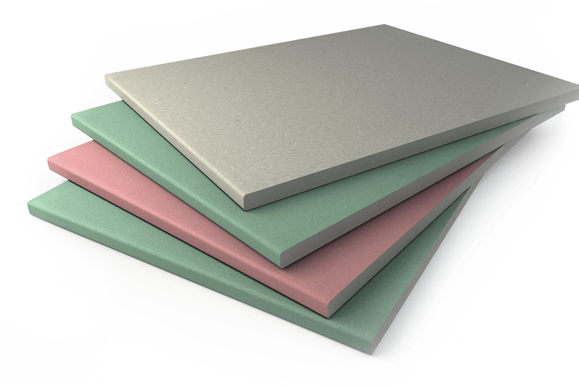
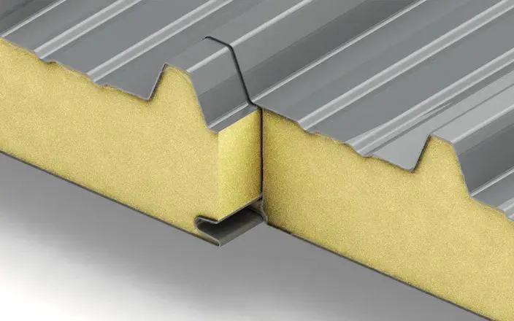
Знаючи ці критерії оцінки – потрібно дивитися на сертифікат матеріалу.
Пожежний сертифікат (який повинен мати будь який будівельний матеріал) – це об'єктивний показник його безпеки. Розглянемо і ми сертифікати пожежної безпеки найбільш популярних будівельних матеріалів.
Гіпсокартон
Оскільки цей матеріал дуже часто використовується як конструкційний, то його головним показником є вогнестійкість. Стандартний лист з гіпсокартону витримує дію вогню протягом 20 хвилин, після чого руйнується.
Токсичних газів і диму цей матеріал не виділяє і не поширює полум'я по своїй поверхні. Всі види гвл і гкл (гипсоволокнстых і гіпсокартонних листів) відносяться до категорії негорючих матеріалів.
Сендвіч панелі
Ці конструкції відрізняються непоганою вогнестійкістю, яка залежить від товщини утеплювача.
З поліуретановим утеплювачем товщиною 150 мм сендвіч-панель з сталевого профільованого у разі пожежі протримається 45 хвилин. Цього часу достатньо, щоб евакуювати людей з області займання.

Slide 6
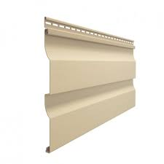
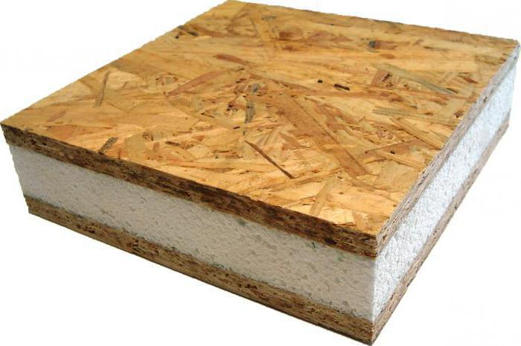
Сайдинг пвх
З приводу ПВХ сайдинга пожежний сертифікат говорить про те, що це матеріал помірногорючій Г2 і помірнозаймистий В2. Токсичність горіння у нього невисока Т2.
СІП панелі
Даний вид конструкцій широко застосовується в каркасному будівництві. Існує два види сіп панелей з зовнішнім шаром з цементно-стружкових плит і з деревно-стружкової плити OSB. Перші відносяться до класу КМ1 - то є цілком безпечні в пожежному відношенні (важкогорючі, легкозаймисті з малою димоутворювальною здатністю).
У sip-панелей з утеплювачем із пінополістиролу пожежобезпечність мінімальна, що вимагає надійного захисту стін неспалимою обробкою.

Slide 7
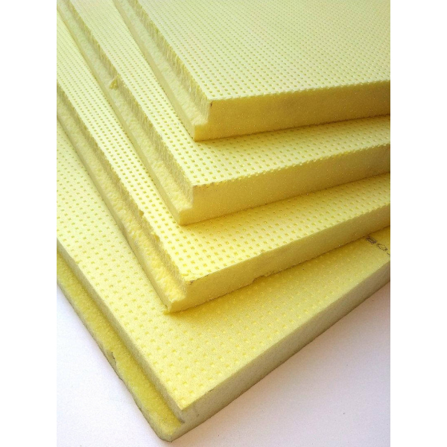
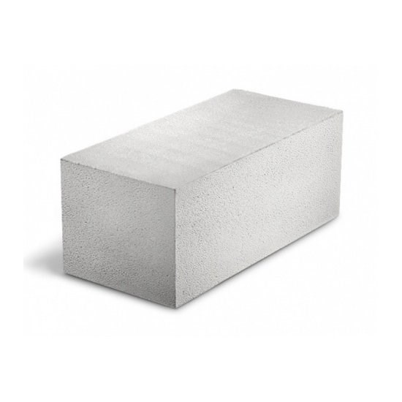
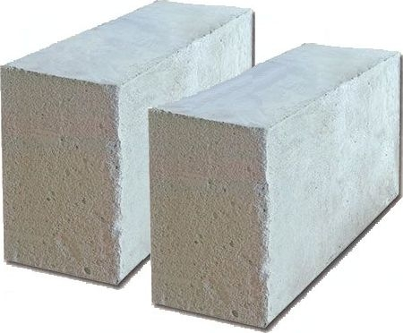
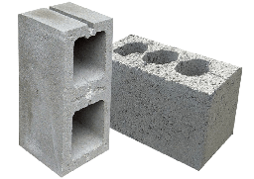
Пінополістирол
Цей утеплювач дуже часто використовується для облицювання фасадів і в якості заповнення огороджувальних конструкцій, зокрема сіп-панелей, про яких ми згадували вище.
Виробники зуміли знизити горючість і займистість полістирольного пінопласту, однак, прогресу у зменшенні димоутворення і токсичності не спостерігається. Крім цього, облицювання фасаду пінопластом вимагає обов'язкового влаштування протипожежних осічок у вигляді швів з негорючою мінвати. В іншому випадку при пожежі швидко вигорає вся поверхня фасаду, а мешканці отримують високу дозу токсичних газів.
Газобетон, пінобетон, керамзитобетонні блоки
Газо та піно бетон належать до групи негорючих матеріалів з межею вогнестійкістю Е1-180. Це говорить про те, що стіни з цих матеріалів витримують вогонь без руйнування протягом 180 хвилин. При цьому блоки з газо-і пінобетону не виділяють токсичних газів і диму.
Керамзитобетонні блоки перевершують їх по вогнестійкості, оскільки витримують відкрите полум'я не менше 7 годин.

Slide 8
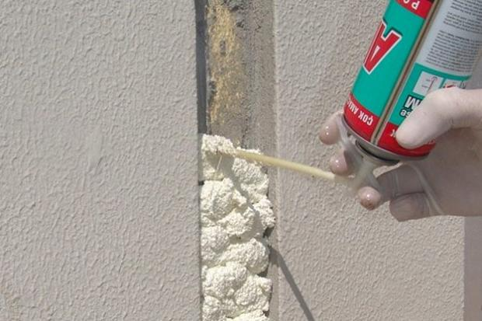
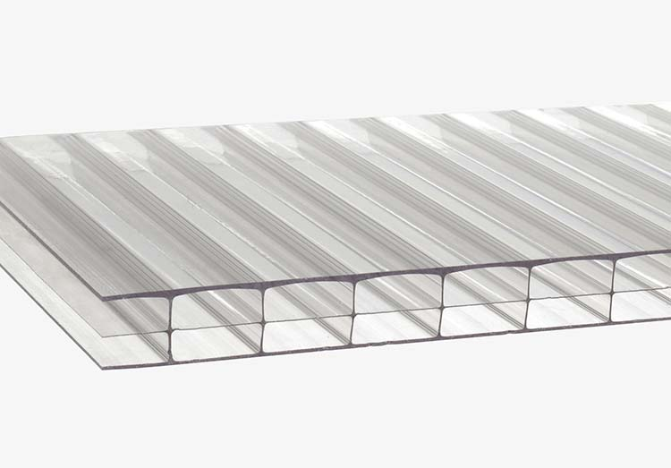
Монтажна піна
Це спінений поліуретан, який сьогодні випускається в трьох модифікаціях, що відрізняються за ступенем горючості. Піна з індексом В1 є протипожежною. Шов з такої піни глибиною 30 мм і шириною 100 мм не вигорає при пожежі протягом 45 хвилин.
Монтажна піна з маркуванням В2 володіє здатністю самозатухання, а стандартна дешева піна класу В3 є горючою і вимагає захисту штукатуркою або гіпсовою шпаклівкою.
Полікарбонат стільниковий
Заглянемо в сертифікат цього популярного матеріалу, використовуваного для навісів, теплиць та інших світлопрозорих конструкцій. Це слабогорючий матеріал (Г1), який не поширює полум'я по своїй поверхні (РП1).
Непогано виглядає він і з точки зору займистості (помірнозаймистий) і димоутворення (помірна домоутворювальна здатність). Зате по токсичності стільниковий полікарбонат відноситься до групи високонебезпечних (Т3). Тому його краще використовувати для відкритих споруд, а не всередині житлових будівель.

Slide 9
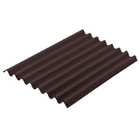
Ондулін
Даний матеріал, який за своєю конструкцією - картон, просочений модифікованим бітумом з мінеральним наповнювачем. Комплексний показник пожежної безпеки у цього покрівельного матеріалу дуже низький - К5 при максимальному рівні горючості К4. Тому у випадку пожежі така покрівля вигоряє дуже швидко.

Slide 10
Будівлі поділяються на три групи:
Цивільні ( Житлові і громадські);
Промислові;
Спеціальні інженерні споруди.
Наземна будівля, що складається із окремих взаємозв'язаних частин – несучих і огороджуючих конструкцій, призначених для перебування і проживання людей, а також для виконання різних проми­слових процесів (житловий дім, готель, завод та ін.) і яка має внутрішній об'єм, називається будинком.
Інженерна споруда – це будівля спеціального призначення, яку використовують для обслуговування промислових процесів, наприклад, естакади для мостових кранів, тунелі, опори, спеціальні спору­ди, резервуари, ємкості для збереження матеріалів тощо.

Slide 11
Елементи будівель діляться на 2 основні групи:
1 група — несучі, сприймаючі на себе навантаження від маси будівлі, які знаходяться в ньому — людей, устаткування і внутрішні навантаження від дії снігу, вітру; основними несучими конструктивними елементами є фундаменти, стіни та перекриття будівель.
2 група — огороджуючі, які служать для захисту приміщень від атмосферних дій, а також для ізоляції одного приміщення від іншого, що огороджують елементами будівель, служать зовнішні та внутрішні стіни, перегородки, перекриття, підлога та двері, заповнення і ліхтарі.
Конструктивні елементи будівлі.
Кожна будівля (споруда) складається з окремих взаємозв'язаних структурних частин (конструктивних
елементів).
До них відносяться фундаменти, стіни, окремі опори, перекриття, дахи (покриття), сходи, перегородки, вікна,
двері

Slide 12
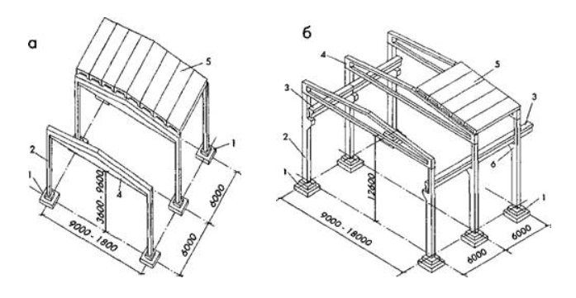
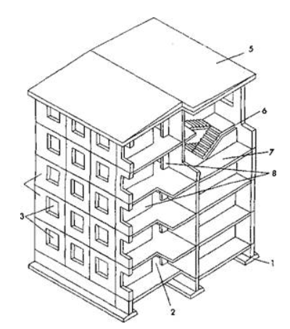
Конструктивні схеми уніфікованих одноповерхових
промислових будівель за прольотів 9 ... 18м;
а - схема будівлі з кран-балками або монорельсом;
б - схема будівлі з мостовими кранами.
1 - стовпчасті фундаменти;
2 - збірні залізобетонні колони;
3 - підкранові балки;
4 - несучі елементи покриття (балки);
5 - панелі покриття;
6 - консолі колон
Елементи багатоповерхових цивільних будівель:
1 - фундамент;
2 - дверний проріз;
3 - віконний проріз;
4 - стінові панелі;
5 - покрівля;
6 - сходи;
7 - перекриття;
8 - перегородки

Slide 13
Фундамент – це конструктивна частина будівлі (споруди), розміщена нижче поверхні землі, що призначається для передачі і розподілення навантажень від будівлі на його основу, тобто ґрунт.
Стіни призначені для відгородження приміщення від зовнішнього середовища (зовнішні стіни) або для розподілу між собою окремих приміщень (внутрішні стіни).
До окремих опор відносять стовпи або колони, які сприймають навантаження від перекриття і покриття або підтримують зовнішні стіни.
Перекриття – горизонтальні несучі елементи конструкції, які розділяють будівлю (споруду) за висотою на поверхи (яруси) і сприймають навантаження від власної ваги, ваги людей, технологічного обладнання тощо. Одночасно перекриття забезпечують загальну просторову незмінність будівлі. Перекриття в будівлі бувають надпідвальні (між підвалом і першим поверхом), горищні (між верхнім поверхом і горищем) і міжповерхові (між поверхами).
Покриття – це верхнє огородження будівлі (споруди) для захисту приміщень від зовнішніх кліматичних факторів і впливів, які сприймають навантаження від власної ваги, снігу, вітру. За наявності простору (прохідного або напівпрохідного) між перекриттям верхнього поверху та покриттям його називають горищем. Верхню водонепроникну частину покриття, яка безпосередньо захищає будівлю від проникнення атмосферних опадів, називають дахом.
Сходи – це елемент будівлі (споруди), який служить для сполучення між поверхами (ярусами). За вимогами протипожежної охорони сходи, як правило, розміщують в окремих приміщеннях – сходових клітках.
Сходи складаються із сходових маршів, міжповерхових та поверхових площадок, косоурів, окремих східців.
Перегородка – тонка внутрішня стіна, яка опирається без посередньо на перекриття або на бетону підготовку на 1-му поверсі і призначена для розділення на окремі приміщення внутрішнього простору будівлі.
Вікна і ліхтарі верхнього світла призначені для природного освітлення приміщень та їхнього провітрювання, а двері – для сполучення між приміщеннями або виходу з будівлі.

Slide 14
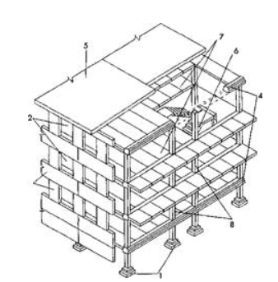
Серед конструктивних елементів будівлі (споруди) можуть бути виділені несучі конструкції, які сприймають навантаження і впливи і забезпечують міцність, жорсткість і стійкість будівель і споруд. Це – плити покриття і перекриття, зовнішні і внутрішні стіни, окремі опори, балки і ригелі, фундаменти. Сукупність несучих елементів колон і ригелів утворює просторову систему – несучий кістяк будівлі, його каркас. Крім несучих, існують огороджуючі конструкції – зовнішні і внутрішні стіни, перекриття і підлоги, перегородки, покриття, покрівлі. Огороджуючі конструкції будівлі призначені для ізоляції внутрішніх об'ємів будівлі від зовнішнього середовища або між собою. Вони повинні бути стійкими проти атмосферних та інших зовнішніх впливів, мати достатні тепло- і звукоізоляційні властивості. Деякі конструкції, наприклад, стіни, перекриття, покриття будівель, днища ємкостей виконують одночасно функції несучих і огороджуючих.
Елементи багатоповерхових промислових будівель:
1 - стовпчастий фундамент;
2 - віконний проріз;
З - стінові панелі;
4 - ригелі;
5 - покрівля;
6 - сходи;
7 - перекриття;
8 - колони

